Slide 1
Retorica e comunicazione nella letteratura latina docente: Marco Fernandelli
mfernandelli@units.it

Slide 2
I COMIZI CENTURIATI nel IV SEC. A.C.
CAVALIERI: 18 centurie
CITTADINI DI I CLASSE*: 80 centurie**
CITTADINI DI II-V CLASSE: 90 centurie
AUSILIARI: 4 centurie
PROLETARI: 1 centuria***
* classis da calo, "chiamo"
** 98 su 193
*** ausiliari e proletari: inermes, "senza armi"; i proletarii non prestavano servizio militare
CURSUS HONORUM TRA III e II SEC. A.C.
TRIBUNO DELLA PLEBE (10)
QUESTORE (20)
EDILE (4)
PRETORE (6)
CONSOLE (2)
CENSORE (2)

Slide 3
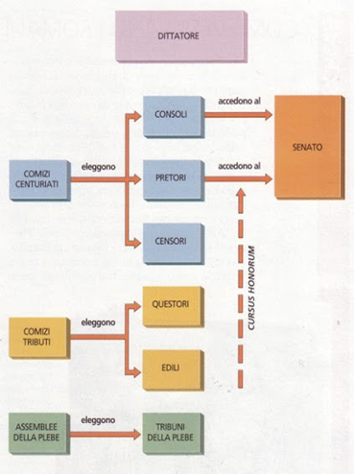

Slide 4
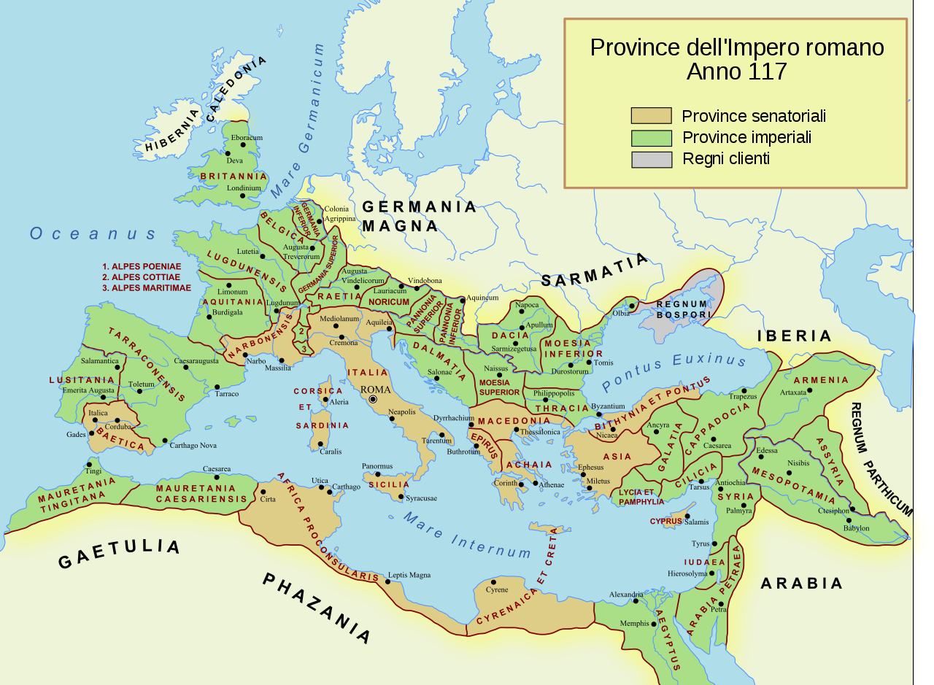

Slide 5
P. Cornelius Scipio Africanus ꟷ Aemilia (L. Aemilii Paoli filia)
|
Cornelia ꟷ Tib. Sempronius Gracchus
|
Tib. Sempronius Gracchus, C. Sempronius Gracchus, Sempronia ꟷ P. Cornelius Scipio Aemilianus*
*figlio di L. Aemilius Paulus Macedonicus, poi adottato da P. Cornelius Scipio, figlio dell’Africano

Slide 6
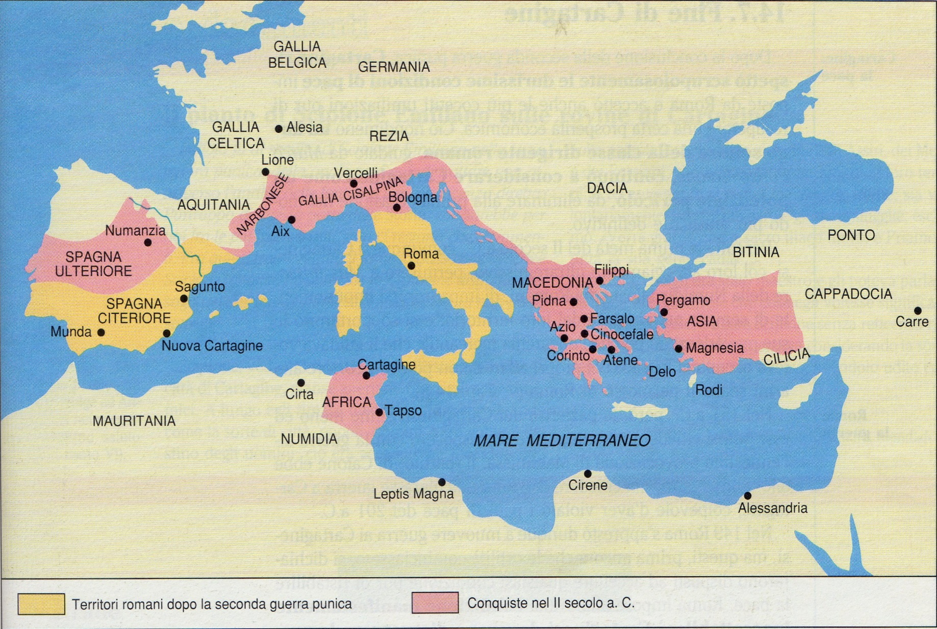
Territori sotto il dominio di Roma alla fine del II sec. a.C.

Slide 7
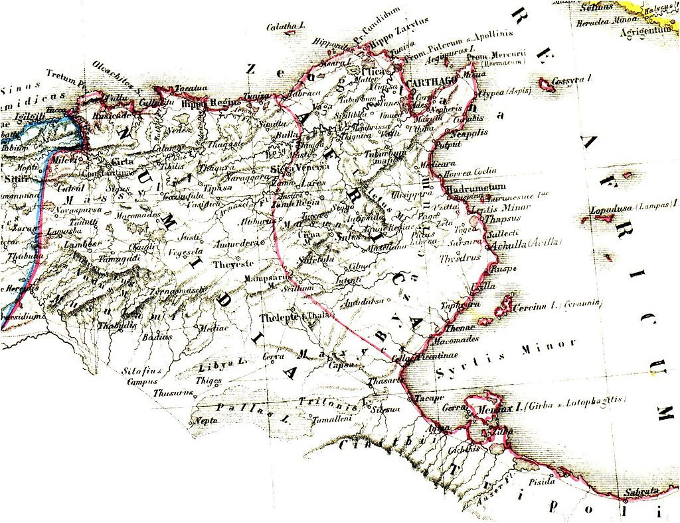

Slide 8
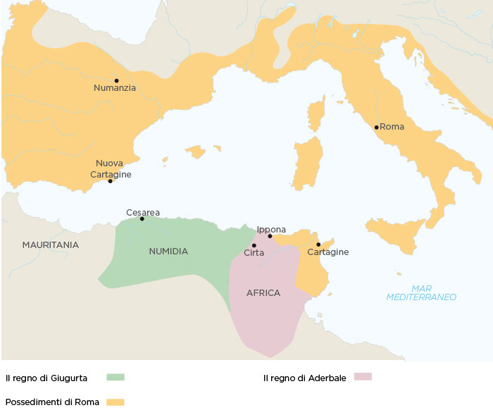
Bellum Iugurthinum (112-105 a C.)

Slide 9
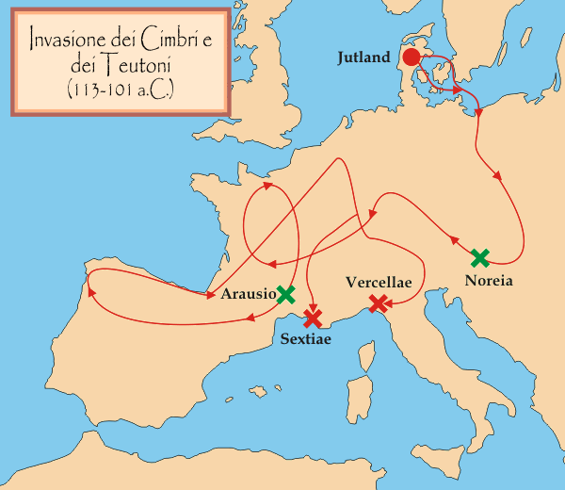
113 a.C.
105 a.C.
101 a.C.
102 a.C.

Slide 10
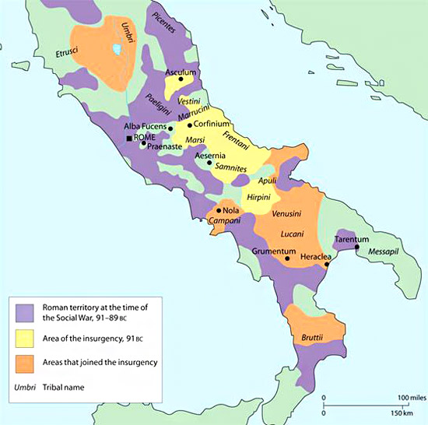
Bellum sociale:
situazione iniziale

Slide 11
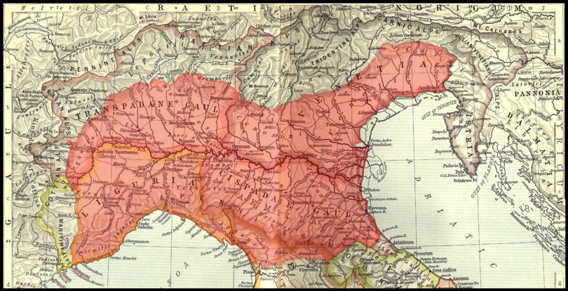
Gallia Cisalpina
Magra
Rubicone

Slide 12
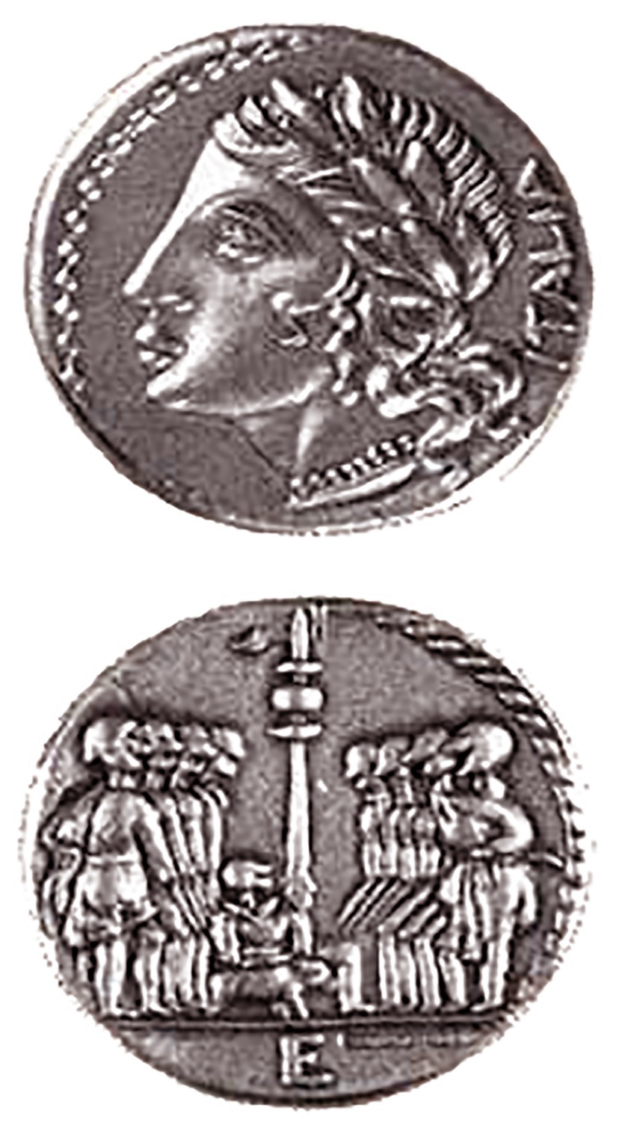
Monetazione del
Bellum sociale
(91-87 a.C.)
Giuramento a 8:
4 + 4 guerrieri
sacerdos faecialis con maialino
palo con vessillo

Slide 13
Guerre contro Mitridate

Slide 14
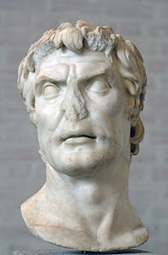
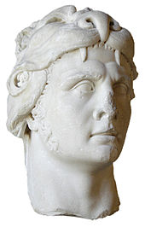
Mitridate
Lucio Cornelio Silla

Slide 15
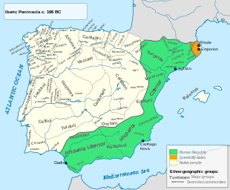
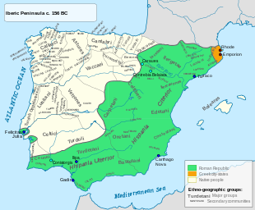
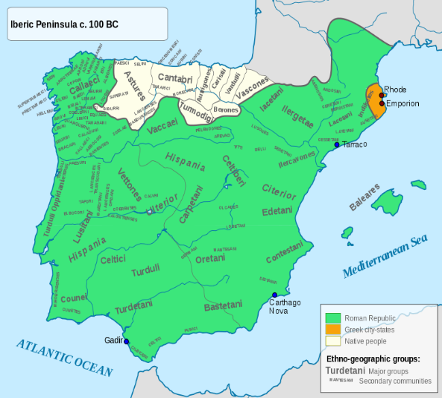
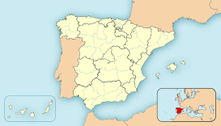
196 a.C
156 a.C
100 a. C.
Fare clic per inserire testo
Battaglia di Numanzia (133 a.C)

